Slide 1
「大阪の成長戦略」のバージョンアップについて
資料２
〔事務局案〕

Slide 2
【本資料の位置付け】
本資料は、 成長戦略策定時からこれまでの成果や課題の検証・総括、また、今後重点化を図ってはどうかと考えられる分野など、バージョンアップに向け議論を深めていただくための「たたき台」として、事務局において作成したもの。

Slide 3
目 次
■ バージョンアップの概要
・・・・ ｐ ３
■ これまでの検証と総括
① 大阪経済の全体的な動きと「大阪の成長戦略」に対する評価
② これまでの５源泉ごとの府市の取組みに対する評価
③ SWOT分析
④ 総括
・・・・ ｐ ５
・・・・ ｐ ７
・・・・ ｐ１７
・・・・ ｐ１８
■ バージョンアップの方向性
① 今後の検討課題とポイント （有識者ヒアリングから）
② 「３つの方向性（案）」と「重点化を図る４つの分野（案） 」（考え方）
③ 「３つの方向性（案） 」と「重点化を図る４つの分野（案） 」（概念図）
・・・・ ｐ１９
・・・・ ｐ２５
・・・・ ｐ２６
■ 重点化を図る４つの分野（案）の概要
① 健康・医療関連産業の世界的なクラスター形成
② 第４次産業革命をリードするイノベーションの促進と生産性向上
③ インバウンドの増加を契機としたアジア市場の取り込み強化
④ 人口の減少と産業構造の変化に対応した人材力強化
・・・・ ｐ２７
・・・・ ｐ２９
・・・・ ｐ３１
・・・・ ｐ３３
■ バージョンアップの今後の進め方
・・・・ ｐ３５
■ （参考）ヒアリングにご協力いただいた有識者一覧
・・・・ ｐ３６
※ その他の関連指標、分析等については別冊の〔データ分析〕参照

Slide 4
■バージョンアップの概要
○ 「大阪の成長戦略」は、大阪を新たな成長軌道に乗せるため、概ね2020年までの10年間の成長目標を掲げ、
平成22年（2010年）12月に策定したもの。大阪府と大阪市共通の戦略として、成長目標を実現するための
短期・中期の具体的な取組方向をとりまとめている。本戦略は、社会経済情勢の変化を踏まえ適宜、追加・修正を
行うなど必要に応じ柔軟に見直しを図ることとしており、これまでに数度にわたり改訂を行ってきた。
○ 今般のバージョンアップでは、インバウンドの増加や雇用環境の変化、第４次産業革命の進展など、大阪を取り
巻く社会経済情勢の大きな変化への対応が求められていること、また、ＩＲや2025万博などの動きも具体化して
きていることから、これまでの成果や課題を検証・総括したうえで、2025年を見据え、特に重点化を図る分野を
整理し、そのための取組みを提示するものである。
○ 具体的にはこれまでの成果・課題の検証においては、
・インバウンド増加などを背景に大阪の経済や産業は回復傾向にある。雇用関連の指標なども大きく改善。開業率
も伸びている。
・人流・物流の面では、LCC路線の増加等に伴う来阪外国人の急増や、消費財の輸出の動きからもアジアとのつな
がりの深まりがみられるとともに、基盤となるインフラ整備も進みつつあり「中継都市」としての機能は高まっている。
一方で、
・「ハイエンド都市」という観点からは、ライフサイエンス分野などで一定の芽は見られるが、産業のさらなる高付加
価値化を進め、リーディング産業を育てる必要。
・人手不足問題が深刻化しつつあり、低所得構造など雇用の質的改善も必要。
といった課題があげられる。
○ さらに、新たな潮流として、
・団塊の世代が後期高齢者（75歳以上）に達する「2025年問題」に代表される超高齢社会と人口減少や
「第4次産業革命」といわれるグローバルでの技術革命による産業・就業構造の大きな変化が確実に見込まれ、
・今後は、東京オリンピック・パラリンピックなどの開催や、IR、2025日本万国博覧会の実現といった、経済社会に
大きなインパクトを与えるプロジェクトも予定されている。

Slide 5
■バージョンアップの概要
○ 有識者等へのヒアリングでは、今後、大阪が成長に向けて対応すべき課題として、
・今後の成長市場として裾野の広い健康・医療関連産業について注力していく必要
・第4次産業革命による技術革新に対応し、生産性向上やイノベーションを創出していく必要
・拡大するアジアの成長を取り込むために、インバウンドのさらなる拡大、大阪企業のアジア展開の進展など経済的
なネットワーク強化を図っていく必要
・人口減少や人手不足に対応し、潜在的な人材活躍の促進や産業構造の変化に対応した人材育成を図って
いく必要
といった意見が多くを占めた。
○ このため、更なる成長を加速させるための方向性を整理し、特に重点化を図る以下の分野について、集中的な
取組みを進める。（なお、成長のための５つの源泉（集客力、人材力、産業・技術力、物流人流インフラ、都市の
再生）のうち、重点化分野以外の取組みは、引き続き実施）
○ 今後、重点化を図る各分野間の取組方向の関係性と、成長の起爆剤としてのＩＲや２０２５万博などとの関係性を整理したうえで、成長へのシナリオをより明確にするとともに、具体的な施策・取組内容を検討、整理し、本年度末に「大阪の成長戦略」2017年度版としてとりまとめることとする。
○ 成長目標については、引き続き2020年までの達成をめざすこととし、次期戦略策定時に、それぞれの取り組み状況や、大阪・関西の発展状況を踏まえ、改めて整理する。
【更なる成長を加速させるための３つの方向性（案）】
① 付加価値と生産性を高め、産業力を強化
② アジアの活力、成長力をシームレスに取り込む
③ 人口減少・超高齢社会においても成長を実現
【特に重点化を図る４つの分野（案）】
Ⅰ 健康・医療関連産業の世界的なクラスター形成
Ⅱ 第４次産業革命をリードするイノベーションの促進と生産性向上
Ⅲ インバウンドの増加を契機としたアジア市場の取り込み強化
Ⅳ 人口の減少と産業構造の変化に対応した人材力強化

Slide 6
■これまでの検証と総括 ①大阪経済の全体的な動きと「大阪の成長戦略」に対する評価
指数
2013年6月
景気全体の動きは成長戦略策定以降、概ねゆるやかな回復傾向が続いている
（2014年は、4月以降消費増税の駆け込み需要の反動減と物価上昇により消費が落ち込む。
2015年は、消費マインドが低調で推移し、年末にかけては円高により輸出額が減少に転じる。
2016年は、減少傾向にあった輸出額が、円安に転じた年末には増加基調となる。雇用は改善傾向
にあり、倒産は減少した。）
（億円）
日本再興戦略
閣議決定
2012年12月
第２次安倍内閣発足
2016年6月
2011年3月
一億総活躍プラン
閣議決定
東日本大震災
鉱工業生産指数は、全国水準を上回って推移
百貨店、スーパー販売額も上向き基調で推移
2014年4月
2016年2月
消費税８％引上げ
日銀マイナス金利導入
( )内は対全国比
◆景気動向指数（一致ＣＩ）・・・景気動向指数は、生産、雇用など様々な経済活動での重要かつ景気に敏感に反応する指標の動きを統合することによって、 景気の現状把握及び将来予測に資するために作成
された指標。ＣＩは主として景気変動の大きさやテンポ（量感）を測定することを目的としている。2010年を１００として指数で算出している。
◆鉱工業生産指数・・・生産動態統計調査などをもとに、月々の鉱業・製造工業の生産を2010年平均を基準（=100）として指数化したもの。
◆百貨店・スーパー販売額・・・経済産業省で実施している商業動態統計調査について、百貨店・スーパーの販売額を再集計したもの。
【成長目標の進捗】
・実質成長率（目標：年平均2％以上） ・雇用創出 （目標：年平均1万人以上）
・来阪外国人（目標：2020年に、年間1,300万人が大阪に） ・貨物取扱量（目標：2020年に、関空123万トン、阪神港590万TEU）
 | 2010年 | 2011年 | 2012年 | 2013年 | 2014年 | 2015年 | 2016年
府実質成長率 （年度ベース） | ＋1.7％ | ＋2.0％ | －0.2% | +1.0% | +0.5％ | －0.1％ (早期推計) | [2018年３月早期推計公表予定]
府内就業者数の変化 | ▲1.7万人 | ＋10.7万人 | ▲2.1万人 | ＋7.6万人 | ＋0.9万人 | ＋0.7万人 | ＋5.6万人
来阪外国人数 | 235万人 | 158万人 | 203万人 | 263万人 | 376万人 | 716万人 | 940万人
関空貨物取扱量 （年度ベース） | 75万トン | 71万トン | 69万トン | 67万トン | 74万トン | 70万トン | 75万トン
阪神港貨物取扱量 (外貿コンテナ貨物取扱個数) | 400万TEU | 427万TEU | 419万TEU | 424万TEU | 422万TEU | 409万TEU | 409万TEU
期間平均
約＋0.83％ (2010~2015年度※)
約＋3.1万人 (2010~2016年)
〔全国〕
約1.34％
※2015年度は
速報値で計算

Slide 7
■これまでの検証と総括 ①大阪経済の全体的な動きと「大阪の成長戦略」に対する評価
成長戦略を策定して取組みをしてきたことへの有識者による全般的な評価
○ 経済は世界的な政治社会動向で動いており、成長戦略の効果を定量的に示すことは極めて難しく、現実的でないが、少なくとも、観光インバウンドにおいて顕著なように、「大阪では、成長を取り込む準備ができていた」から成長につながったということは言える。［大学教授、シンクタンク］
○ データ分析をもとに成長戦略を策定し、数値をベースに議論を進めていることが評価できる。他の自治体でここまでの取組みは多くない。府と市が一緒になって考える取組みは今後も続けてほしい。［シンクタンク］
○ 大阪の特性やリソースを生かした、独自の成長戦略を策定することは不可欠。政府の経済政策と連携した効果的施策を期待。大阪府と大阪市は、関西経済を牽引する役割も担っており、こうした取組みは評価。［大学教授］
○ 成長戦略には、行政がビジョンとして発信することにより、企業が事業を進めやすくなる側面がある。また、特定の地域だけで特定事業を展開することが難しい金融機関などでは、自治体が示す道筋に追随・協力するという形であれば取組みやすい面もある。［シンクタンク、金融機関］
○ 戦略策定時には明るい話題もなく、夢物語のように思えたが、今はインバウンドや万博、ＩＲなど動きや成果が出てきていると思う。成長戦略で進めてきた方向は正しいが、スピードアップ、連携、情報発信が課題。［シンクタンク］
□ 目標をたて成長戦略を策定し「大阪は独自路線を歩む」という姿勢は必要だが、経済を大きく動かすには国との強いパイプも必要であり、国の政策との連携や、国が担うべき役割もきちんと示すべき。［大学教授］
□ インフラ整備などの蓄積が開花しつつあり、結果として、中継都市としての成長は相当に進んでいると言える。ハイエンド都市という観点からは、産業の高付加価値化への対応がまだ不十分。［シンクタンク］

Slide 8
■これまでの検証と総括 ② これまでの５源泉ごとの府市の取組みに対する評価
分野 | 関連指標
■内外の集客力強化 【主な取組み例】 ・世界的な創造都市、国際エンターテイ メント都市の創出 ⇒水都大阪、大阪・光の饗宴、大阪 マラソン、大阪ミュージアム ⇒大阪観光局による戦略的な観光ま ちづくりの推進 ⇒大阪城公園の民間事業者による 管理運営（JO-TERRACE OSAKA開業）、天王寺公園のエ ントランスエリア（てんしば）整備、 万博記念公園におけEXPOCITY のオープン、MICE誘致の取組み など ・関西国際空港のハブ化 ⇒LCCネットワーク拡大、関空アクセス の利便性向上 など ・関西観光ポータル化の推進 ⇒関西広域連合による観光魅力の 向上、OsakaFreeWi-Fiアクセス ポイント拡大 など
■来阪外国人数と関空におけるLCC国際線旅客便数の推移
資料：国際観光統計（JNTO)及び消費動向調査（観光庁）及び、関西エアポート株式会社「2017 年国際線夏期スケジュールは
過去最高の週1,260 便に」2017年03月23日ニュースリリースより作成
（万人）
（便/週）
■客室稼働率
■延べ宿泊者数
資料：観光庁「宿泊旅行統計調査」より作成
資料：観光庁「宿泊旅行統計調査」より作成
（％）
（万人）
大阪府
東京[日本人]
東京都
大阪[日本人]
京都府
京都[日本人]
東京[外国人]
全国平均
兵庫県
京都[外国人]
大阪[外国人]

Slide 9
■これまでの検証と総括 ② これまでの５源泉ごとの府市の取組みに対する評価
内外の集客力強化についての有識者の評価
○ 関西空港のLCC誘致は、非常に評価できる取組み。インバウンド増加に一番大きく貢献し、大阪のまちの活気を変えた。［シンクタンク、金融機関］
○ 「大阪城公園、てんしば」など、公共空間を開放していく取組みは、民間の活力を引き出し大きな成果をあげている。［シンクタンク、民間事業者］
○ 行政の取組みもあり、外国人観光客誘致のために以前から課題として指摘されつつ、なかなか進まなかった多言語化や免税カウンター整備などが一気に動いた。人の波がお金を動かし、環境整備につながっている。［シンクタンク］
□ アジア各地で現地ビジネスとして発展しつつある旅行事業者とのつながりがまだ弱い。グローバルなマーケティングやパートナーシップの強化が必要。［大学教授］
□ MICEに関しては、取組みが始まっているが施設面に課題があり、機会を逃している面がある。［シンクタンク］
□ 関空のハブ化やWi-Fi整備などを進めることは、あくまで集客の必要条件。わわざわざ訪れたい都市となるには、民間と役割分担をしながら、十分条件となる魅力の創出に尽力する必要がある。［民間事業者］
□ ナイトカルチャーの充実への取組が課題。国際的な経営者の会合でもカンファレンス後のアフターディナーで街に出るのは当然。夜に本当に遊べる場所が大阪は十分ではない。［民間事業者、金融機関］

Slide 10
■これまでの検証と総括 ② これまでの５源泉ごとの府市の取組みに対する評価
分野 | 関連指標
■人材力強化・活躍の場づくり 【主な取組み例】 ・国際競争を勝ち抜くハイエンド人材 の育成 ⇒グローバルリーダー育成、留学促 進事業、高校生相互派遣・交 流事業、公設民営学校（国際 バカロレア）設置に向けた取組 ・外国人高度専門人材等の受入拡大 ⇒海外留学プロモーション、外国人 留学生の府内企業へのインター ンシップ事業 ・成長を支える基盤となる人材の育 成力強化 ⇒小中学校における英語教育推進 、高校生のアントレプレナーシップ 教育、大学におけるPBL等実践 的産学官連携プログラムの実施 ・地域の強みを活かす労働市場の構築 ⇒OSAKAしごとフィールドにおける ハローワーク業務との一体的運営 ・成長を支えるセーフティネットの整備と多様な人材が活躍できる場づくり ⇒男女いきいき・元気宣言、 OSAKA女性活躍推進会議
■有効求人倍率及び完全失業率の推移
■大阪府の分野別の求人充足率（年度ベース）
資料：厚生労働省「一般職業紹介状況ついて」（年平均）、総務省「労働力調査」及び大阪府統計課「労働力調査地方集計結果（年平均）」より作成
資料：大阪労働局 「統計年報」より作成
（％）
（倍）
（％）
卸売業・小売業
有効求人倍率
[大阪]
医療・福祉
%
人手不足の
傾向が顕著に
完全失業率
[大阪]
%
宿泊業・飲食
サービス業
%
%
建設業
%
%
完全失業率
[全国]
■大阪府の業種別雇用者数と非正規割合
■一人当たり府民所得(※)の推移(年度ベース)
資料：総務省「平成24年就業構造基本調査」より作成
資料：内閣府県民経済計算（S55～H1：68SNA、平成2年基準。
H2～H7：93SNA、平成7年基準。H8～H12：93SNA、
平成12年基準。H13～H26：93SNA、平成17年基準）より作成
 | 雇用者数 総数(万人) | 非正規 総数(万人) | 非正規 割合
総数 | 382.51 | 147.61 | 38.6% (全国:35.8%)
卸売業，小売業 | 65.73 | 31.08 | 47.3%
宿泊業， 飲食サービス業 | 21.33 | 15.14 | 71.0%
医療，福祉 | 45.61 | 20.70 | 45.4%
複合サービス事業 | 2.20 | 0.89 | 40.5%
サービス業（他に 分類されないもの） | 25.50 | 12.73 | 49.9%
順位 | 1990 | 2010 | 2011 | 2012 | 2013 | 2014
1 | 東京都 （414万円） | 東京都 （445万円） | 東京都 （452万円） | 東京都 (444万円） | 東京都 (455万円） | 東京都 (451万円）
2 | 大阪府 （360万円） | 滋賀県 （323万円） | 愛知県 （325万円） | 愛知県 （347万円） | 愛知県 （355万円） | 愛知県 （353万円）
3 | 愛知県 （332万円） | 静岡県 （312万円） | 静岡県 （316万円） | 静岡県 （316万円） | 栃木県 （329万円） | 静岡県 （322万円）
4 | 神奈川県 （322万円） | 愛知県 （312万円） | 滋賀県 （314万円） | 茨城県 （310万円） | 静岡県 （326万円） | 栃木県 （320万円）
～
9 | ― | ― | 大阪府 （298万円） | ― | ― | ―
10 | ― | 大阪府 （291万円） | ― | ― | ― | ―
11 | ― | ― | ― | 大阪府 （294万円） | ― | ―
12 | ― | ― | ― | ― | 大阪府 （299万円） | ―
13 | ― | ― | ― | ― | ― | 大阪府 （301万円）
※ 府民所得は、府民雇用者報酬、財産所得、企業所得を合計したもの

Slide 11
■これまでの検証と総括 ② これまでの５源泉ごとの府市の取組みに対する評価
人材力強化・活躍の場づくりについての有識者の評価
○ ハローワークと連携した就職支援施設（OSAKAしごとフィールド）では、地域に密着した雇用マッチング、また、女性が活躍できる環境整備、生活困窮者の自立支援等で一定効果をあげている。［シンクタンク］
○ 「グローバルリーダーズハイスクール」や「おおさかグローバル塾」などは素晴らしい取組で実績も生まれている。［大学教授］
□ 人材・技能育成に関して、これからのロボット技術の導入などでは、一定の知識を持った多くの中間層人材育成が重要であり十分と言えない。工科高校を活かすなど、現場のニーズにあった人材育成を行う必要。［シンクタンク］
□ 就業率向上では、若い人の中小企業のイメージをどう変えていくかが課題。また、マッチング支援では、若者や女性などテーマ別に単発的な取組となっている面は否めない。［金融機関］
□ 中等・高等レベルの英語教育は課題。世界で活躍できるレベルには、まだ遠い。また、アジアからのインバウンド増加など、今後、多様な言語でのコミュニケーション能力が求められる中で、英語科目だけに特化した教育では視野が狭い。［大学教授］
□ インターナショナルスクールの３割は日本人。高度な外国専門人材の受入だけでなく、日本人の「グローバル人材」を生み出す教育機関でもあり、更なる充実が必要。［大学教授］
□ 人手不足に対する自動・無人化の対応などは、大規模投資を行えない中小企業をどうサポートしていくかが課題。［金融機関］

Slide 12
■これまでの検証と総括 ② これまでの５源泉ごとの府市の取組みに対する評価
分野 | 関連指標
■強みを生かす産業・技術の 強化 【主な取組み例】 ・先端技術産業のさらなる強化 ⇒「総合特区・国家戦略特区」の 指定、PMDA関西支部設置、 健都プロジェクト ・世界市場に打って出る大阪産業・ 大阪企業への支援 ⇒大阪府知事、大阪市長による中小企業のトッププロモーション ・生活支援型サービス産業・都市型 サービス産業の強化 ⇒スマートエイジング・シティの実 現に向けた市町村支援 ・対内投資促進による国際競争力 の強化 ⇒うめきたにおける世界から人材、 資金、情報を呼び込む「グロー バルイノベーション創出拠点」の 形成 ・ハイエンドなものづくりの推進 ⇒MOBIOの運営 ・成長分野に挑戦する企業への支 援・経済活動の新陳代謝の促進 ⇒金融機関提案型融資創設、ク ラウド・ファンディングの活用促進
■大阪府の医薬品生産額・全国シェアの推移
■大阪府の医療機器生産額・全国シェアの推移
資料：厚生労働省「薬事工業生産動態統計調査
（平成22年-平成27年）」より作成
資料：厚生労働省「薬事工業生産動態統計調査
（平成22年-平成27年）」より作成
（億円）
（％）
（億円）
（％）
■大阪の開業数・廃業数の推移
■外資系企業数（都道府県別）
資料：厚生労働省「雇用保険事業年報」より作成（有雇用事業者数）
資料：経済産業省「外資系企業動向調査」より作成
 | 平成22年度 |  | 平成27年度
 | 企業数（社） | 構成比 | 企業数（社） | 構成比
全国 | 3,142 | - | 3,410 | -
東京都 | 2,139 | 68.1% | 2,296 | 67.3%
愛知県 | 61 | 1.9% | 73 | 2.1%
京都府 | 16 | 0.5% | 20 | 0.6%
大阪府 | 186 | 5.9% | 177 | 5.2%
兵庫県 | 82 | 2.6% | 95 | 2.8%

Slide 13
■これまでの検証と総括 ② これまでの５源泉ごとの府市の取組みに対する評価
強みを生かす産業・技術の強化についての有識者の評価
○ 健康、医療は大阪の強みというイメージは十分に浸透してきている。彩都と健都に加え、中之島の動きなど重層感が出てきた。［シンクタンク、金融機関］
○ 総合特区や国家戦略特区などを通じ、大阪のライフサイエンス産業の集積促進やイノベーション促進の取組みは進みつつある。［シンクタンク］
○ ベンチャー支援については、Booming!やOIHなど効果的な取組みが出てきており評価できる。［シンクタンク、金融機関］
○ MOBIＯのネットワークづくりや海外情報とのつながりづくりは機能している。デザイナー・クリエーターのマッチング技術支援強化の取組みも評価できる。［シンクタンク］
□ オープンイノベーションの取組みは、まずは東京でやりたいという事業者の声がほとんど。大阪で取り組むメリットをもっと発信する必要がある。［金融機関］
□ 国家戦略特区の動きが最近乏しくなってきている。規制改革は非常に重要でもっと積極的に活用すべき。［シンクタンク］
□ 中小企業の海外展開に関して、力のあるところは一定の進出が進んだ。今後は、行政による現地政府やキーマンとのコネクション形成などが課題。知事や市長のトッププロモーションを活かし、大阪とつながりのある海外の都市との連携に注力すべき。［シンクタンク］
□ スポーツ、食、健康サービスなどより裾野の広い健康分野へ広げていく取組がさらに必要。［シンクタンク］

Slide 14
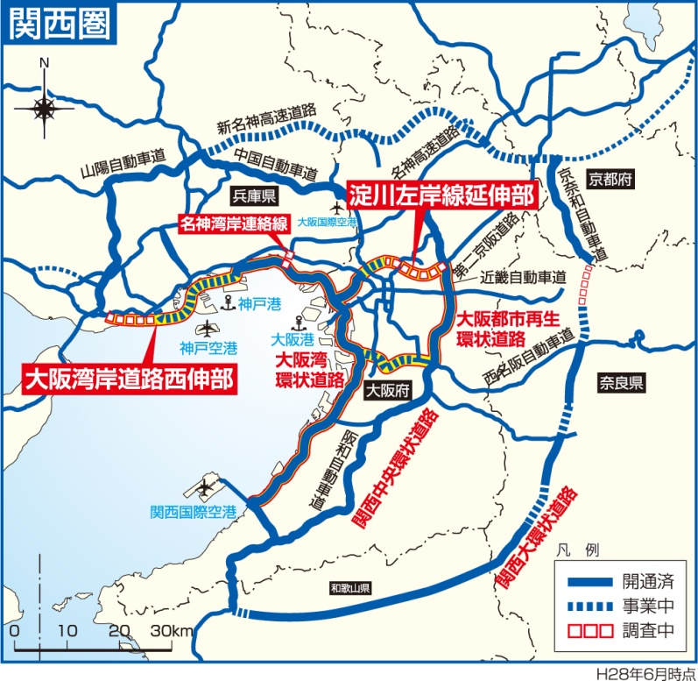
■これまでの検証と総括 ② これまでの５源泉ごとの府市の取組みに対する評価
分野 | 関連指標
■アジア活力の取り込み強 化・物流人流インフラの活用 【主な取組み例】 ・関西国際空港の国際ハブ化 ⇒関空を拠点とするLCCの就航、 関西国際空港と大阪国際空 港の経営統合、新関空会社 によるコンセッションの実施 ・阪神港の国際ハブ化 ⇒内航フィーダー網の強化、夢洲 コンテナターミナルC12岸壁の 延伸整備 ・物流を支える高速道路機能の強 化 ⇒阪神高速道路における対距 離制料金の導入 ・人流を支える鉄道アクセス・ネット ワーク強化 ⇒北大阪急行延伸やモノレール 延伸事業化、なにわ筋線の具 体化に向けた取組推進、リニ ア中央新幹線の東京ー大阪 間の全線同時開業・北陸新幹線早期全線開通に向けた取組み
■関西国際空港の国際貨物扱量と
輸出入貿易額の推移
■阪神港の国際貨物扱量と輸出入貿易額
の推移
資料：新関西国際空港㈱「関西国際空港運営概況」及び
大阪税関「貿易統計計表」より作成
資料：大阪市「港湾統計」、神戸市「神戸港の港勢」及び大阪
税関「貿易統計計表」より作成
（万トン）
（兆円）
（万TEU）
（兆円）
（万TEU）
■高速道路ネットワークの状況
■環状道路整備率の推移
資料：関西高速道路ネットワーク推進協議会 資料
資料：国土交通省「高規格幹線道路等の幹線道路の状況」及び
「近畿圏広域地方計画 骨子（案）説明資料」より作成
 | 近畿圏 | 関東圏
平成19年12月末 | 61% | 43%
平成27年3月末 | 68% | 70%

Slide 15
■これまでの検証と総括 ② これまでの５源泉ごとの府市の取組みに対する評価
アジア活力の取り込み強化・物流人流インフラの活用についての有識者の評価
○ インフラ整備に関しては、これからの部分もあるが、淀川左岸線など様々な動きで都市の閉塞感が払拭されてきていることは大きい。［大学教授］
○ ミッシングリンクが解消されつつある点は、渋滞緩和だけでなく、住宅販売や、企業立地の促進にもつながっている。［シンクタンク］
○ 世界の主要都市と比べるとまだ不利な状況にあるが、戦略策定時に比べ関空のハブ機能化やアクセスは改善。都市部の交通・物流インフラ整備もこの間かなり進んできている。［金融機関、シンクタンク］
□ 港湾の取組みでは、欧米の基幹航路が減少するなど、さらなる取り組みが課題。世界的な分業体制や地政学リスクを含め、ビジネスを意識して航路を誘致することが重要。［大学教授、シンクタンク］
□ ポスト万博を見据えてインフラ整備を考える視点は重要。ミッシングリンクが解消すれば、神戸空港からのほうが大阪市内に入りやすい状況も生まれる。京都や神戸とインフラ面でどう連携していくかは大きなテーマ。［シンクタンク］
□ インフラ整備を考えるうえでは、産学官が横断的に議論できる場を強化する必要。戦後高度成長の延長からの次の青写真を整理すべき。［大学教授］
□ 道路ネットワークを活用した産業集積促進も重要。府内で産業用地が確保しにくい中で取組が必要。［金融機関］

Slide 16
■これまでの検証と総括 ② これまでの５源泉ごとの府市の取組みに対する評価
分野 | 関連指標
■都市の再生 【主な取組み例】 ・企業・人材・情報が集い、イノベーションが生まれる都市づくり ⇒「大阪駅周辺・中之島・御堂 筋周辺地域」等における民 間都市開発事業、うめきた ２期など、大阪の顔となるま ちづくり ・安全・安心を確保し持続的に 発展する都市づくり ⇒南海トラフ巨大地震を踏ま えた河川、海岸堤防、ため 池の耐震・液状化対策の 推進 ・新たなエネルギー社会の構築と 環境先進都市づくり ⇒再生可能エネルギー、下水 熱の普及促進 ・みどりを活かした都市づくり ⇒みどりの風促進区域の緑化 ・農空間の多面的な機能を活 かした都市づくり・都市農業の 推進 ⇒大阪産（もん）の6次産 業化に取り組む事業者の 新商品開発への技術支援
■大阪府の地価動向（対前年変動率）
■大阪府の民間建設・土木工事費（大阪府・着工ベース）
資料：大阪府 「平成29年地価公示の結果について」より作成
資料：国土交通省「建設総合統計」より作成（年度ベース）
住宅地
商業地
（％）
商業地については、好調なインバウンドによる店舗・ホテル需要や
都心部の好調なマンション及びオフィス需要を背景に上昇率が拡大
（億円）
■大阪の都市総合ランキング（順位の推移）
■大阪府内の太陽光発電設備導入状況
資料：森記念財団都市戦略研究所「世界の都市総合力ランキング」
より作成
資料：資源エネルギー庁ホームページなどから作成
位
位
位
位
位
位
位
（位）
（万ｋｗ）

Slide 17
■これまでの検証と総括 ② これまでの５源泉ごとの府市の取組みに対する評価
都市の再生についての有識者の評価
○ 再生医療に着目した中之島の開発は目の付け所が良い。単なる研究拠点ではなく、有力企業によるオープンイノベーションの拠点形成をめざしてほしい。［シンクタンク］
○ うめきた２期の整備は加速させてほしい。１期は、ベンチャー拠点として活気が出てきた。世界的に見ても、都心駅のど真ん中にベンチャー拠点を置く例はなく面白い取組み。もっと広く宣伝してよい。［シンクタンク］
○ 「スマート・エイジング・シティ」の取組みは、日本だけでなく、海外の行政や企業からのベンチマークになりうる。［シンクタンク］
○ エネルギーの観点では、都市の省エネはかなり進んできた。特にビルなどは熱利用も含めトータルコスト削減に取り組んでいる。［シンクタンク］
□ 外国人材を呼び込むための家族の教育環境の問題や、対内投資を促すために英語で対応できる行政手続きなど、外国からの呼び込みを考えた取組がさらに必要。［大学教授］
□ 大都市に近い大阪南部の農林水産資源の魅力はもっとアピールすべき。インバウンドでも活かすことができる。「都市に近いからこそ」という視点で様々に取組める可能性がある。［シンクタンク］
□ 世界中で「職住近接」の動きが増えており、御堂筋沿いでそうした動きがあってもよいと思う。虫食い的にホテルやマンションが建つのではなく、職住近接のコンセプトをもう少し明確にすべき。［シンクタンク］

Slide 18
■これまでの検証と総括 ③ SWOT分析
INTERNAL
Strengths（強み）
Weaknesses（弱み）
・世界標準のインフラ（関空・阪神港）
・関西全体で先進国一国に匹敵する人口（2000万人強）
・経済規模（関西でGDP80兆円強）
・ライフサイエンス産業の集積
・高い技術を有するものづくり中小企業の集積
・総合特区制度、国家戦略特区制度などを活用した
ビジネス環境の整備
・高水準な大学・研究機関の集積
・世界の大都市と比較し、居住性（平均賃料、公共交通の
充実度など）に強みあり
・経済シェアの低下など長期低落傾向
・非正規労働者の割合が高く、低所得層の増加により成長を
支える中間所得層が弱体化
・世界標準並みのインフラが十分に活用できていない
・ベンチャー企業を受入れ育てる環境が十分でない
・グローバルに活躍できる人材が少ない
・女性・高齢者の就業率が全国平均より低い
・工場適地の減少、住工近接など操業環境の問題が課題
・世界における大阪の存在感（プレゼンス）はまだまだ低い
NEGATIVE
POSITIVE
・アジア市場の急速な拡大
・インバウンドが引き続き増加傾向
・健康関連、環境・新エネルギー等の市場の世界的な拡大
・水・インフラ・食など日本の安全・安心に対する国際的評価の
高まり
・万博、IRなどの取組み
・大学の府内進出、都心回帰により学生数が増加傾向
・急速な高齢化の進展による労働力人口の減少、社会
保障不安の増大
・首都圏等への本社機能移転が続く
・西日本の各圏域と東京圏・アジアとの直接的な結びつき
が強まり、大阪・関西の地位の相対的低下
・アジア各国で国際ハブ（拠点）空港・港湾化が急速に進展
・来阪外国人観光客のニーズの多様化
Opportunities（機会）
Threats（脅威）
EXTERNAL

Slide 19
■これまでの検証と総括 ④ 総括
○ LCC路線の増加等に伴う来阪外国人の急増や、消費財の輸出の動きからもアジアとのつながりの深まりがみられる
とともに、基盤となるインフラ整備も進みつつあり「中継都市」としての機能は高まっている。
○ 一方で、「ハイエンド都市」という観点からは、ライフサイエンス分野などで一定の芽は見られるが、産業のさらなる
高付加価値化を進め、リーディング産業を育てる必要。
○ 人手不足問題が深刻化しつつあり、低所得構造など雇用の質的改善も必要といった課題があげられる。
○ さらに、新たな潮流として、「2025年問題」に代表される超高齢社会と人口減少や「第4次産業革命」といわれ
るグローバルでの技術革命による産業・就業構造の大きな変化が確実に見込まれ、今後は、東京オリンピック・
パラリンピックなどの開催や、IR、2025日本万国博覧会の実現といった、経済社会に大きなインパクトを与えるプロ
ジェクトも予定されている。

Slide 20
■バージョンアップの方向性 ① 今後の検討課題とポイント（有識者ヒアリングから）
「今後の成長市場」に関して
○ 健康関連産業と観光インバウンド関連産業は市場が見込まれ、大阪・関西が強い産業。［シンクタンク、大学教授］
○ 健康や人々の幸せ、最適なライフスタイルをより良く保つ商品やサービスの提供は、今後確実に伸びる産業であり、
ここへ注力していくことが大阪の成長に重要。［民間事業者］
○ 大阪・関西における世界レベルのライフサイエンスのポテンシャルを生かし、更に磨きをかけ、トップクラスのクラスター
を形成していかなければならない。また、国内だけでなく、海外の高齢化や健康意識の高まりを見据え、ヘルスケア、
ウェルネスといったすそ野の広い産業創出を図るための重層的な取組が必要。［大学教授］
○ 健康関連分野に関しては、病院食にも多様なニーズがあるように、波及するサービスもマーケットとして広くとらえ、
生産性向上や中小企業の参画も促進する中で、産業の成長を図りながら社会保障財源も抑制するという好循環
をめざす考え方が重要。［大学教授］
○ 医療や福祉、介護関連の施設を核とした地域経済の循環の輪が構築されていないことは課題。施設で提供される食事と地元農産物の関係、地元商店街との関連など人口減少を見据えた効率的なまちの運営が求められる。 ［民間事業者］
○ 日本の医療に対する海外での需要は、掘り起こせばもっと出てくる。医療を海外に売り込むべき。［大学教授］
○ 医療機器や再生医療の分野では、中小・ものづくり企業の参入が起こりつつあるが、器具をつくる場合でも小規模の受注では利益が出にくい状況。商社などビジネス、需要見込みができる目利きを間に入れた産学連携が必要。［大学教授、シンクタンク］

Slide 21
■バージョンアップの方向性 ① 今後の検討課題とポイント（有識者ヒアリングから）
「第４次産業革命への対応」に関して
○ いわゆる「第４次産業革命」の技術の進展、広がりは世界的潮流であり、後戻りはない。［シンクタンク］
○ 日本の労働人口の約半分が、技術的には、人工知能やロボット等により代替できる可能性が高いと推計。
一方で、こうしたデジタル労働力と共存し、人間は人間の得意な領域（創造性の高い仕事など）分野にフォーカス
することにより、新しいサービスが提供され、新しい市場が生まれる。 ［シンクタンク］
○ ロボット技術の本質は、同じ作業を正確に長時間行えること。今後の人手不足の穴埋めが必要となる中小企業に
とって重労働な作業、付加価値を生まないにも関わらず人手がかかる作業代替としてニーズがある。［シンクタンク］
○ ビックデータが浸透し、スマホでも簡単に画像分析でデータが取得できる時代。大阪の中小企業には、既に高い
技術力があるので、連動するIoTの活用で生産性の向上や付加価値を向上させる取組みが必要。［大学教授］
○ バッテリーなどエネルギー関連も大阪の強みを活かし取組むべき分野。水素の普及はコストが課題。［シンクタンク］
○ イノベーションを起こしていくためには、IoTなどの活用と規制改革を結び付けていくことが必要。［民間事業者］
○ オープンイノベーションから社会実証まで包括的に支援することで、新ビジネスの創出が期待できる。［経済団体］
○ AIやIoT、ロボットを大阪産業の強みとして打ち出すべき。ものづくりのイメージが強い大阪で取り組むから良い。［シンクタンク、民間事業者］
○ ベンチャーが次々生まれるためには、若い人材が集まってアイデアや情報交換できる場が重要。［民間事業者］

Slide 22
■バージョンアップの方向性 ① 今後の検討課題とポイント（有識者ヒアリングから）
「海外市場の動向」に関して
○ アジア市場は今後も拡大。グローバル経済の地域ネットワークは、国境を越えて複雑に張り巡らされており、アジア
との接続強化・一体化が大阪の成長にとって不可欠。［大学教授］
○ ネクストアジアとして、インドなどの新興国の経済成長をいかにして大阪に取り込むかがポイント。［大学教授、
民間事業者］
○ 対内投資など大阪がアジアを中心とするグローバル経済のオフショア先として選択されるには独自性を前面に
打ち出す、特化したポジショニングが求められる。強みや資源など、海外から見て何に期待できるのかを明確にする
作業が必要であり、それは企業ではなく行政が主体的に行う必要。［大学教授］
○ アジアの安定的な成長で海外観光人口が増えていくことは間違いなく、インバウンドは今後も増え続ける。2030
年ごろには航空機やホテルなど2,000万人前後を受け入れるインフラ・観光資源が必要と見込まれ、その受皿としての
ベイエリアの開発、ＩＲは不可欠と考えられる。［シンクタンク］
○ アジアの成長を取り込むには、ブリッジ人材の役割が重要。大阪の中小企業が海外展開していくうえで、現地と
大阪をつなぐ人材の有無が大きい。［大学教授］
○ これから世界的に注目されるのは文化に関わる産業。文化は人間の本質であり、文化に優しい企業に人が集まる
好循環が生まれる。［民間事業者］
○ 海外の投資家から見て大阪が選択されるかどうか、支援措置などの行政のトップコミットメントが絶対に必要。［大学
教授］

Slide 23
■バージョンアップの方向性 ① 今後の検討課題とポイント（有識者ヒアリングから）
「人口・労働力」に関して
○ 人口減少・超高齢社会への対応は待ったなし。中長期的には確実に労働力が減少するという前提にたって、
生産性の向上や潜在的労働力の活躍の場を広げる取組みなど、あらゆる手段を講じる必要。［大学教授］
○ ＩＴや人工知能関連の人材が圧倒的に不足。業種を問わず求められる人材であり、大阪で手を打たなければ
東京が核となる。自治体や教育界だけで手におえる分野でなく、企業と一体となった取組が必要。［研究機関］
○ 大阪が若い人材を西日本から集められなくなっていることが課題。人口減少下で日本が成長していくためには、
大阪のような大都市に人を集めて生産性を上げることが必要。［大学教授］
○ 潜在労働力の活用は極めて重要な視点だが、活躍促進に時間がかかるという基本認識が必要。そもそも働いて
いない層については、まずは非正規就労への誘導ということも考えてよい。その代わり、やむを得ず非正規となっている
就労者の正社員化や働き方改革、処遇改善、定着促進などに平行して取り組むことが重要。［民間事業者］
○ 女性が働けていないことは成長にとって極めてマイナス。大阪の世帯年収が低いのは女性の就業率の低さも影響
している。[大学教授]
○ 労働力不足の中では、技術や資格を持つ人は自己の仕事だけという縦割りから、要請に合わせフレキシブルに
人材を融通する「人材シェアリング」の仕組みをシステマティックにつくることも求められる。［民間事業者］
○ 日本の雇用や生活環境が必ずしも魅力的でなくなっており、高度な外国専門人材に日本に来てもらうのは難しく
なってきている。人口減少社会を踏まえ外国人材の受入について検討を広げていくべき。［大学教授］

Slide 24
■バージョンアップの方向性 ① 今後の検討課題とポイント（有識者ヒアリングから）
■今後大阪が成長に向け対応すべき課題として、有識者等へのヒアリングで多くを占めた意見
○ 今後の成長市場として裾野の広い健康・医療関連産業について注力していく必要
○ 第4次産業革命による技術革新に対応し、生産性向上やイノベーションを創出していく必要
○ 拡大するアジアの成長を取り込むために、インバウンドのさらなる拡大、大阪企業のアジア展開の進展など
経済的なネットワーク強化を図っていく必要
○ 人口減少や人手不足に対応し、潜在的な人材活躍の促進や産業構造の変化に対応した人材育成を
図っていく必要

Slide 26
■バージョンアップの方向性 ② 「３つの方向性（案） 」と「重点化を図る４つの分野（案） 」（考え方）
■これまでの総括と有識者ヒアリング等から導き出された、更なる成長を加速化させるための
「３つの方向性（案） 」
付加価値と生産性を
高め、産業力を強化
アジアの活力、成長力を
シームレスに取り込む
人口減少・超高齢社会
においても成長を実現
■特に重点化を図る「４つの分野（案） 」
Ⅰ 健康・医療関連産業の世界的なクラスター形成
○ 大阪・関西におけるライフサイエンスのポテンシャルを活かし、さらに磨きをかけて世界的なライフサイエンスクラスター
を形成していく必要。さらに、国内、海外の高齢化や健康意識の高まりを見据え、ヘルスケア分野まで含めたすそ野
の広い産業創出を図るための重層的取組みを推進。
Ⅱ 第４次産業革命をリードするイノベーションの促進と生産性向上
○ IoTやロボット、AIなどいわゆる第４次産業革命の技術の進展、広がりは世界的潮流。大阪のものづくりの強み
などを活かし、こうした新技術を活用しながら、イノベーションの創出や生産性の向上、チャレンジできる多様な人材・
企業が集積する環境整備を推進。
Ⅲ インバウンドの増加を契機としたアジア市場の取り込み強化
○ 観光・都市魅力、文化、スポーツなど、様々な角度から都市としての魅力の向上を図ることで、集客の促進、それ
に伴う消費・投資の拡大、さらなる都市魅力向上という好循環につなげていくことが必要。また、拡大・成長を続ける
アジアの活力、マーケットを確実に取り込むことができる輸出の多様化や対内投資の促進を図る。
Ⅳ 人口の減少と産業構造の変化に対応した人材力強化
○ 本格的な人口減少・超高齢社会に突入する中で、女性や高齢者など潜在的担い手の活躍を促すための
取組みを重点的に強化。さらに、若い人材の呼び込みや一定の能力を有する外国人材の活躍促進に取組む。

Slide 27
■バージョンアップの方向性 ➂ 「３つの方向性（案） 」と「重点化を図る４つの分野（案） 」（概念図）
更なる成長に向けた３つの方向性
付加価値と生産性を
高め、産業力を強化
アジアの活力、成長力を
シームレスに取り込む
人口減少・超高齢社会
においても成長を実現
【特に重点化を図る分野】
Ⅰ 健康・医療関連産業の世界的なクラスター形成
Ⅱ 第４次産業革命をリードするイノベーションの促進と生産性向上
Ⅲ インバウンドの増加を契機としたアジア市場の取り込み強化
Ⅳ 人口の減少と産業構造の変化に対応した人材力強化
集客力
人材力
産業・技術力
※ ５つの源泉毎の取組みは
引き続き実施
物流人流インフラ
都市の再生
成長のための5つの源泉
IR
国際観光拠点
ＩＲと2025日本万国博覧会を
成長を加速させるインパクトとして活用
2025
日本万国博覧会
価値創造都市
（ハイエンド都市）
中継都市
（世界と日本各地の結節点）
めざす姿「日本の成長をけん引する東西二極の一極として世界で存在感を発揮する都市」

Slide 28
■重点化を図る４つの分野（案）の概要 ① 健康・医療関連産業の世界的なクラスター形成
健康・医療関連産業の世界的なクラスター形成
○ 大阪・関西では、医薬品、医療機器、再生医療等ライフサイエンス分野でのアカデミア、産業の
集積を生かし、クラスター形成を図ってきたところ。こうした強みをもとに世界からさらに人や企業を
集め、イノベーションが生まれる発信地としての取組みを2025年万博での発信などを視野に加速
していく。具体的には、北大阪健康医療都市（健都） 、中之島未来医療国際拠点といった
拠点の形成を図るなど、研究成果をいち早く市場化できる環境整備を促進する。
○ 大阪は三大都市圏で最も早く高齢化が進むとともに健康寿命が全国でも短く、健康に関する
課題先進地域でもある。このことは逆にいえば健康・医療に関するニーズが大きく研究開発から
産業創出だけでなくまちづくりも含めた健康・医療の先進モデル地域としてのブランドを確立
できる好機とも言える。ライフサイエンス関連機関・産業の集積も活かしつつ、ヘルスケア分野まで
含めたすそ野の広い健康医療産業を集中して創出し、成長と豊かな府民生活のよき循環を
実現していく。
○今後開催される世界的スポーツイベントなどにも呼応し、スポーツ関連の産業の活性化を図る。
さらに、内需だけでなく今後高齢化が進むアジアなどの健康・医療関連産業に対する海外需要の
取り込みをめざす。

Slide 29
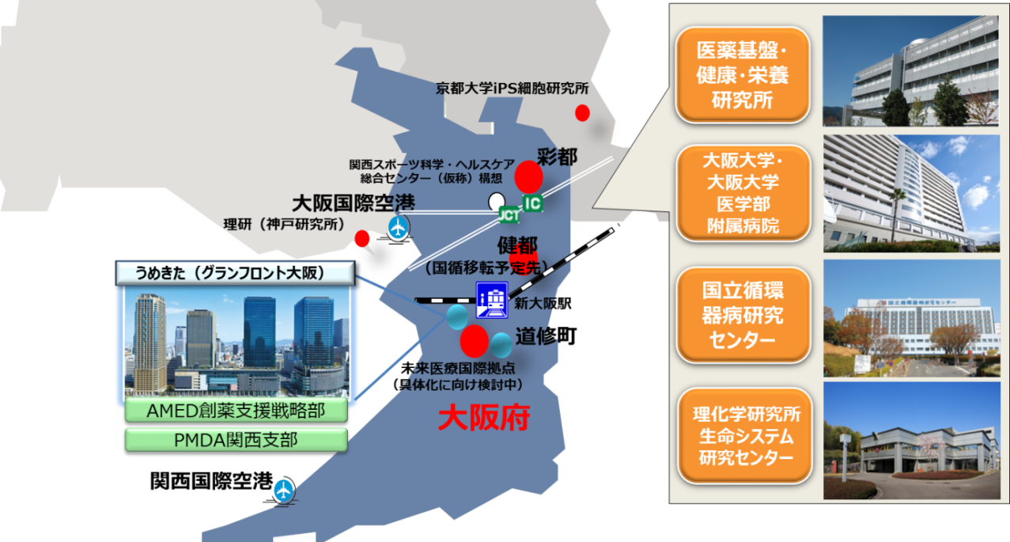
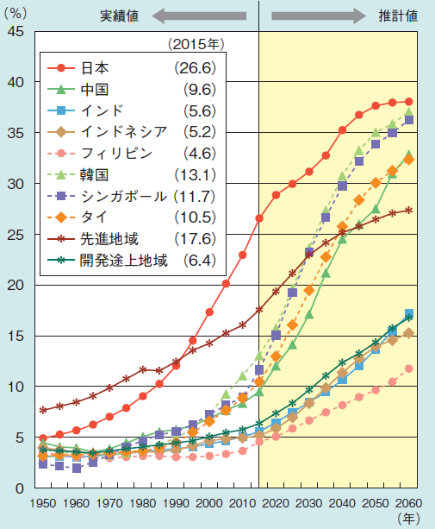
■重点化を図る４つの分野（案）の概要 ① 健康・医療関連産業の世界的なクラスター形成
■関西のライフサイエンスクラスター
■関西での健康医療関連産業の拡大
  出典：APIR作成資料
■アジアの高齢化率の推移
出典：内閣府「平成29年版高齢社会白書」

Slide 30
■重点化を図る４つの分野（案）の概要 ② 第４次産業革命をリードするイノベーションの促進と生産性向上
第４次産業革命をリードするイノベーションの促進と生産性向上
○ AI、IOT、ビッグデータ、ロボット技術など、いわゆる第4次産業革命のブレークスルーがここ数年で
加速度的に進んでおり、産業構造や就業構造を大きく変えていく可能性が現実のものとなってきてい
る。こうした大きな変革期に乗り遅れることなく、幅広く活用事例を生み出していく。また、基盤的な
技術として多様な産業と結びつけることで、革新的な製品・サービスを生み出し、社会課題の解決と
新ビジネスの創出につなげる。
○ 大阪の中小企業のものづくりの強みや産業の厚みを第４次産業革命の技術と結び付け、イノベーションの創出や生産性の向上を図るとともに、サービス業をはじめ、第一次産業など様々な分野でも、直面する人手不足や負担の軽減に対応できるロボット技術やIoT、AIなどの活用を図っていく。
○ 健康関連や、環境・新エネルギー関連をはじめとした分野において、大阪の強みを生かしながら
オープンイノベーションや産学官連携を促進し、業種・業態の垣根を超えて、ノウハウ・技術などの融合
を進めていく。さらに、グローバル競争の激化などにより、重要性が増している知的財産戦略についても、
中小企業の知的財産活用支援の取組みを進めていく。
○ 開業率の上昇など、大阪の活力再生の動きがみられるため、こうした流れを加速し、イノベーションの
担い手となるチャレンジする人材・起業への支援を進めていく。また、ビジネスモデルの発展を促す規制
改革の積極的な導入も検討するなど、「イノベーションに挑戦しやすい都市づくり」を進める。

Slide 31
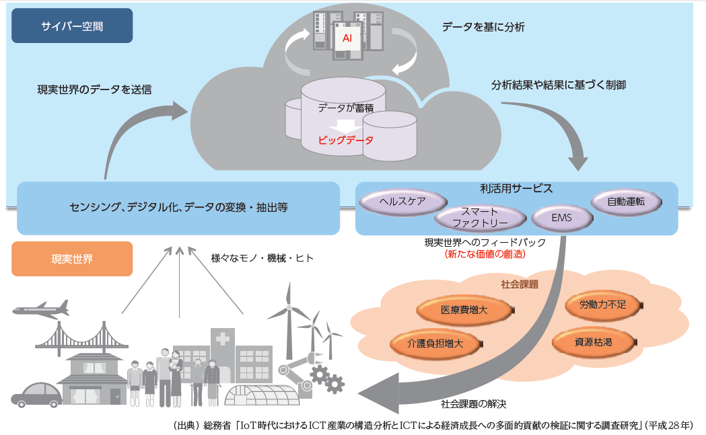
■重点化を図る４つの分野（案）の概要 ② 第４次産業革命をリードするイノベーションの促進と生産性向上
■IoT、AI、ロボット技術の大阪・関西の拠点・機関の集積
■IoT・ビッグデータ・AIが創造する新たな価値
機関名 | 主な分野 | 備考
人工知能技術コンソーシアム関西支部（産業技術総合研究所） | AI | 大阪商工会議所が事務局
脳情報通信融合研究センター（CiNet） | 脳情報科学、AI、ロボット技術など | 吹田市
大阪工業大学ロボティクス＆デザインセンター | IoT、AI、ロボット技術など | 大阪市（2017年に梅田キャンパス開設）
一般財団法人i-RooBO Network Forum | ロボット技術など | 大阪市
組込みシステム産業振興機構 | IoTなど | 池田市
株式会社国際電気通信基礎技術研究所（ATR） | AI、IoT、ロボット技術など | 京都府精華町
情報通信研究機構（NICT） ユニバーサルコミュニケーション研究所 | AIなど | 京都府精華町
■８大都道府県開業数・全国シェア比較出典：雇用保険統計年報（国基準）

Slide 32
■重点化を図る４つの分野（案）の概要 ③ インバウンドの増加を契機としたアジア市場の取り込み強化
インバウンドの増加を契機としたアジア市場の取り込み強化
○ アジアの中間所得層の増加や関西国際空港の就航ネットワークの充実を背景に、世界的な創
造都市に向けたこれまでの取組みや、大阪観光局を中心としたプロモーション展開、民間の活発な
投資促進などにより、大阪の観光インバウンドは全国を上回る伸び率で成長。2020年の東京五
輪、さらには2025年の万博などのビッグプロジェクトとも相まって、今後も市場拡大が期待できる。
ＭＩＣＥ誘致や観光客の需要の多様化・高度化に対応した戦略的な取組みを進めるとともに、
国際医療交流などウイングを広げて新たな需要を創出していく。
○観光インバウンド増加と相まって日用品や食品などのアジアへの輸出が増加しており、こうした動きを
踏まえ、多様な大阪製品・食品等の海外販路拡大を図っていく取組みを進める。さらに、大阪企
業の海外展開を積極的にサポートすることで、インド・ASEAN諸国など世界の成長をけん引する
アジア市場とともに成長を図っていくスキームを打ち立てていく。そのために必要なアジアと大阪を
結ぶグローバル人材、ブリッジ人材を育成・確保していく。
○ 加えて、世界からいかに企業や人材そして投資を呼び込んでくるかも世界の都市と競争していく
上で重要。大阪・関西が世界でもビジネスしやすい環境づくりを進めるとともに、国や企業などとも
連携した効果的な発信を進めていく。

Slide 33
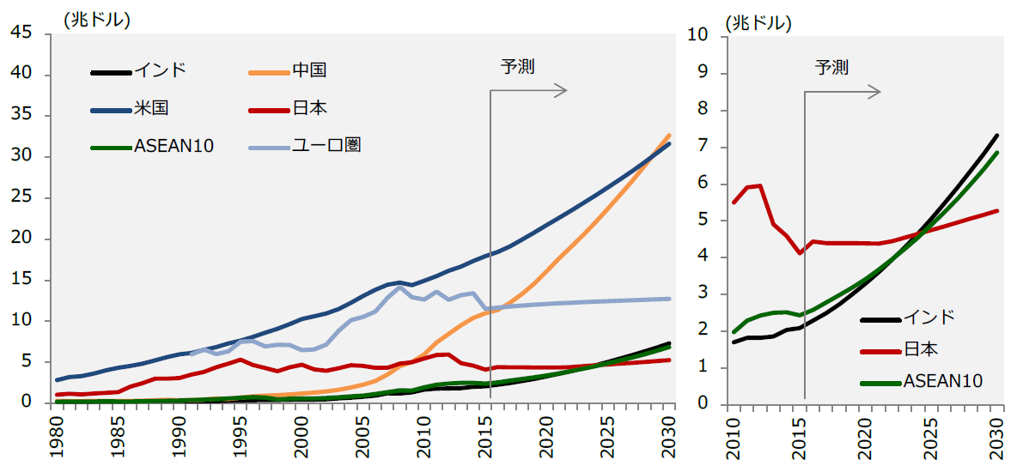
■重点化を図る４つの分野（案）の概要 ③ インバウンドの増加を契機としたアジア市場の取り込み強化
■主要な新興国および先進国の名目GDP 規模比較
（出典：株式会社三菱総合研究所政策・経済研究センター「内外経済の中長期展望（2016-2030年度）2016.6.22」）
日本
2030 年までに米中が並び、
2025 年前後に日本はインド、
ASEAN に抜かれる可能性
中国
ユーロ圏
ASEAN10
米国
ASEAN10
インド
日本
インド
■近畿圏の地域別輸出入通関額（国・地域別）
（出典：大阪税関「貿易統計」等）
■輸出入に占めるアジアの割合（出典：大阪税関「貿易統計」等）
 |  |  |  |  |  |  |  |  | （億円）
 |  |  | 2010 | 2011 | 2012 | 2013 | 2014 | 2015 | 2016
アジア |  |  | 164,642 | 173,454 | 167,436 | 186,048 | 195,827 | 196,723 | 177,280
 | 中国 |  | 71,618 | 78,567 | 74,844 | 83,814 | 88,433 | 87,489 | 79,334
 | 韓国 |  | 17,392 | 18,416 | 17,236 | 19,452 | 19,311 | 18,315 | 16,715
 | ASEAN |  | 42,091 | 43,839 | 44,493 | 48,242 | 50,416 | 49,563 | 43,457
北米 |  |  | 26,063 | 27,568 | 27,485 | 30,241 | 33,859 | 37,240 | 33,313
西欧 |  |  | 29,619 | 32,059 | 28,380 | 31,277 | 33,017 | 33,770 | 31,345
その他 |  |  | 38,168 | 44,960 | 47,931 | 51,342 | 57,032 | 44,845 | 36,873
総額 |  |  | 258,492 | 278,041 | 271,143 | 298,910 | 319,735 | 312,578 | 278,810
（参考）全国 |  |  | 1,281,646 | 1,336,577 | 1,344,362 | 1,510,293 | 1,590,021 | 1,540,195 | 1,360,777

Slide 34
■重点化を図る４つの分野（案）の概要 ④人口の減少と産業構造の変化に対応した人材力強化
人口の減少と産業構造の変化に対応した人材力強化
○ 人口の減少が確実になる中で、スピード感ある取組が必要。すでに、大阪では卸売業・小売業、
宿泊・飲食サービス業、医療介護、建設業などの分野で人材不足が顕著で、産業活動にも大きな
影響。働く意欲がありながら働くことができない女性や高齢者といった潜在的な人材等の活躍の場
を広げていく必要がある。このため、産業界や大学とも連携した取組みを強化するとともに、働き方
改革や仕事と家庭の両立支援、社会的課題の解決に取組む人材支援などの推進を図る。
○ 大学卒業後の世代（20～30代）が大阪から首都圏に流出。大阪の都市魅力や定住魅力を
強化するとともに、魅力的な仕事の場を増やし若者の定着を図る。また、在阪企業と若者との就業
マッチングや首都圏からの移住促進など、人材集積を図る取組みを進める。
○ また、世界的に人材の獲得競争が激化する中で、高度な外国専門人材の受入れ環境の整備を
進めていく。さらにすそ野の広い技能人材についても戦略的な受け入れを検討していくことも必要であ
り、特にクールジャパン・インバウンド外国専門人材の受け入れを検討していく。
○ 一方で第４次産業革命の進展により、IT人材の不足が大きな課題。新たな産業構造の変革に
対応していくため、学校教育、職業能力開発、リカレント教育も含め、官民で連携してIT人材育成
を図る。

Slide 35
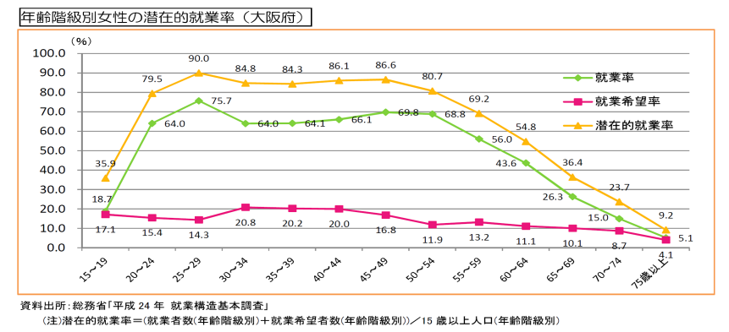
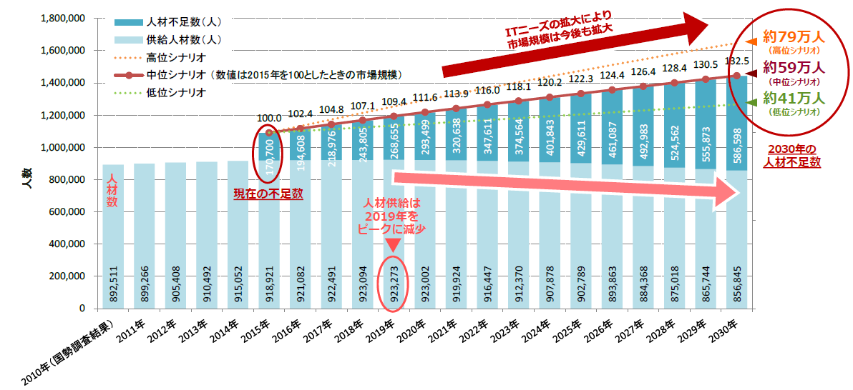
■重点化を図る４つの分野（案）の概要 ④人口の減少と産業構造の変化に対応した人材力強化
■大阪府女性の年齢階級別潜在的就業率
■不足するＩＴ人材
（2015年の人材不足規模：約17万人 ⇒ 2030年の人材不足規模：約59万人）
出典：経済産業省「IT人材の最新動向と将来推計に関する調査結果」平成28年6月10日
■大阪府の年齢階層別 転出入分析
  出典：総務省「住民基本台帳人口移動報告」（平成26年）
  ※ 関東・甲信越には、東京圏を含まず。関西圏には、大阪府を含まず。
 | 合計 | 0～9歳 | 10～14歳 | 15～19歳 | 20～24歳 | 25～29歳 | 30～39歳 | 40～49歳 | 50～59歳 | 60歳以上
北海道・東北 | 247 | 9 | 21 | 98 | 165 | 22 | 12 | ▲ 6 | ▲ 26 | ▲ 48
関東・甲信越 | 5 | ▲ 2 | 0 | ▲ 12 | 105 | ▲ 39 | ▲ 38 | ▲ 2 | 25 | ▲ 32
東海・北陸 | 907 | ▲ 143 | 118 | 401 | 722 | ▲ 163 | ▲ 315 | 183 | 132 | ▲ 28
関西圏 | 5,089 | ▲ 1,628 | 130 | 711 | 4,080 | 2,081 | ▲ 365 | 278 | 173 | ▲ 370
中国・四国 | 3,214 | ▲ 242 | 45 | 1,114 | 2,725 | 165 | ▲ 367 | 142 | ▲ 79 | ▲ 289
九州 | 1,052 | ▲ 268 | ▲ 19 | 1,115 | 1,338 | ▲ 57 | ▲ 402 | ▲ 33 | ▲ 138 | ▲ 484
東京圏 | ▲ 10,905 | ▲ 723 | ▲ 204 | ▲ 773 | ▲ 2,967 | ▲ 2,329 | ▲ 2,374 | ▲ 802 | ▲ 144 | ▲ 589
■在留資格でみる外国専門人材の都道府県比較 出典：法務省「在留外国人統計（旧登録外国人統計）」平成28年12月末時点
 | 教授 | 芸術 | 宗教 | 報道 | 高度専門職 １号イ | 高度専門職 １号ロ | 高度専門職 １号ハ | 高度専門職 ２号 | 経営・管理 | 法律・ 会計業務 | 医療 | 研究 | 教育 | 技術・人文知識・ 国際業務
全国 | 7,463 | 438 | 4,428 | 246 | 731 | 2,813 | 132 | 63 | 21,877 | 148 | 1,342 | 1,609 | 11,159 | 161,124
東京 | 1,865 | 245 | 1,131 | 220 | 151 | 1,618 | 112 | 33 | 9,242 | 139 | 240 | 363 | 1,811 | 61,367
大阪 | 546 | 25 | 336 | 5 | 26 | 99 | 2 | 6 | 1,681 | 2 | 215 | 72 | 576 | 12,516

Slide 36
■バージョンアップの今後の進め方
○ 今後、重点化を図る各分野間の取組方向の関係性と、成長の起爆剤としてのＩＲや２０２５万博などとの関係性を整理したうえで、成長へのシナリオをより明確にするとともに、具体的な施策・取組内容を検討、整理し、本年度末に「大阪の成長戦略」2017年度版としてとりまとめることとする。
○ 成長目標については、引き続き2020年までの達成をめざすこととし、次期戦略策定時に、それぞれの取り組み状況や、大阪・関西の発展状況を踏まえ、改めて整理する。

Slide 37
（参考）ヒアリングにご協力いただいた有識者一覧
敬称略 五十音順
・安積 敏政 甲南大学経営学部教授
・浅川 陽 パーソルキャリア株式会社公共事業統括部
・荒木 秀之 りそな総合研究所主席研究員
・石川 智久 株式会社日本総合研究所調査部関西経済研究センター長
・稲田 義久 甲南大学副学長／一般財団法人アジア太平洋研究所数量経済分析センター長
・猪木 武徳 大阪大学名誉教授
・植木 まり子 株式会社パソナDotank本部西日本ソリューション事業部担当部長
・上田 恵陶奈 株式会社野村総合研究所未来創発センター2030年研究室上級コンサルタント
・太下 義之 三菱UFJリサーチ＆コンサルティング株式会社芸術・文化政策センター長
・大野 泉 政策研究大学院大学教授
・岡田 直樹 一般財団法人アジア太平洋研究所アウトリーチ推進部部長
・カイト 由利子 関西大学名誉教授
・加藤 遼 株式会社パソナソーシャルイノベーション部副部長
・加藤 久和 明治大学政治経済学部教授
・木下 祐輔 一般財団法人アジア太平洋研究所調査役兼研究員
・キランS.セティ 株式会社ジュピターインターナショナルコーポレーション代表取締役社長
・小泉 洋平 株式会社三菱総合研究所関西センター兼地域創生事業本部地域産業戦略グループ主任研究員
・小林 潔司 京都大学経営管理大学院経営研究センター長
・小原 美紀 大阪大学大学院国際公共政策研究科教授
・後藤 健太 関西大学経済学部教授
・崎 恵典 株式会社三菱総合研究所関西センター兼ヘルスケア・ウェルネス事業本部ヘルスケア・ウェルネス産業グループチーフコンサルタント
・須田 健太郎 株式会社フリープラス代表取締役社長
・瀬戸口 恵美子 公益財団法人太平洋人材交流センター国際交流部長
・田中 邦裕 さくらインターネット株式会社代表取締役社長
・谷井 等 元シナジーマーケティング株式会社代表取締役社長兼CEO
・玉井 博文 マッスル株式会社代表取締役社長
・寺田 知太 株式会社野村総合研究所IT基盤イノベーション本部ビジネスIT推進部グループマネージャー
・長町 理恵子 追手門学院大学経済学部経済学科准教授
・西浦 瑞穂 株式会社日本総合研究所調査部関西経済研究センター副主任研究員
・林 健太 甲南大学経済学部准教授
・林 茂樹 大阪工業大学知的財産学部教授
・本多 哲夫 大阪市立大学商学部教授
・松川 佳洋 一般財団法人アジア太平洋研究所研究計画部部長
・宮尾 展子 株式会社ダン計画研究所 代表取締役
・森井 愛子 株式会社野村総合研究所グローバルインフラコンサルティング部コンサルタント
・吉澤 雅保 株式会社りそな銀行大阪公務部営業第一部グループリーダー
・その他 経済団体（公益社団法人関西経済連合会、大阪商工会議所）、金融関係（株式会社池田泉州銀行）、
民間企業、研究機関、大学関係

